Slide 1
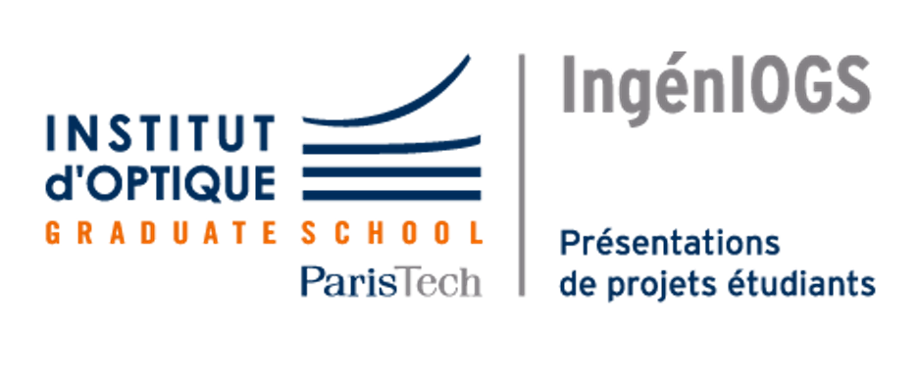
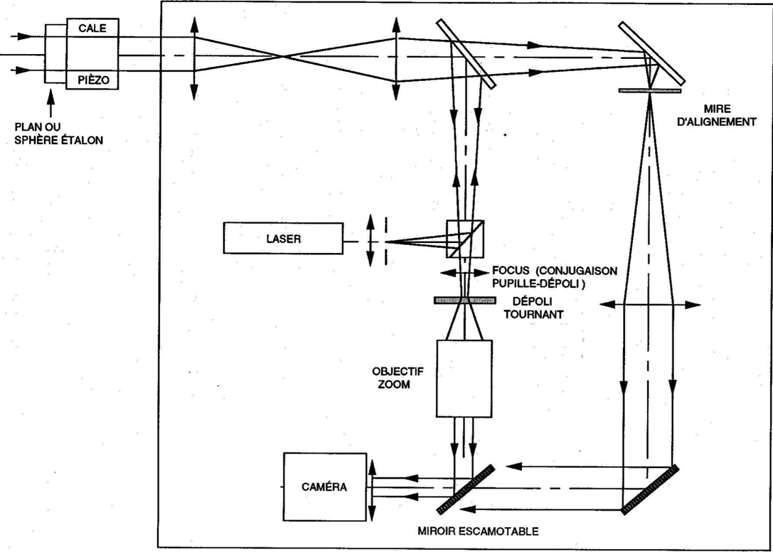

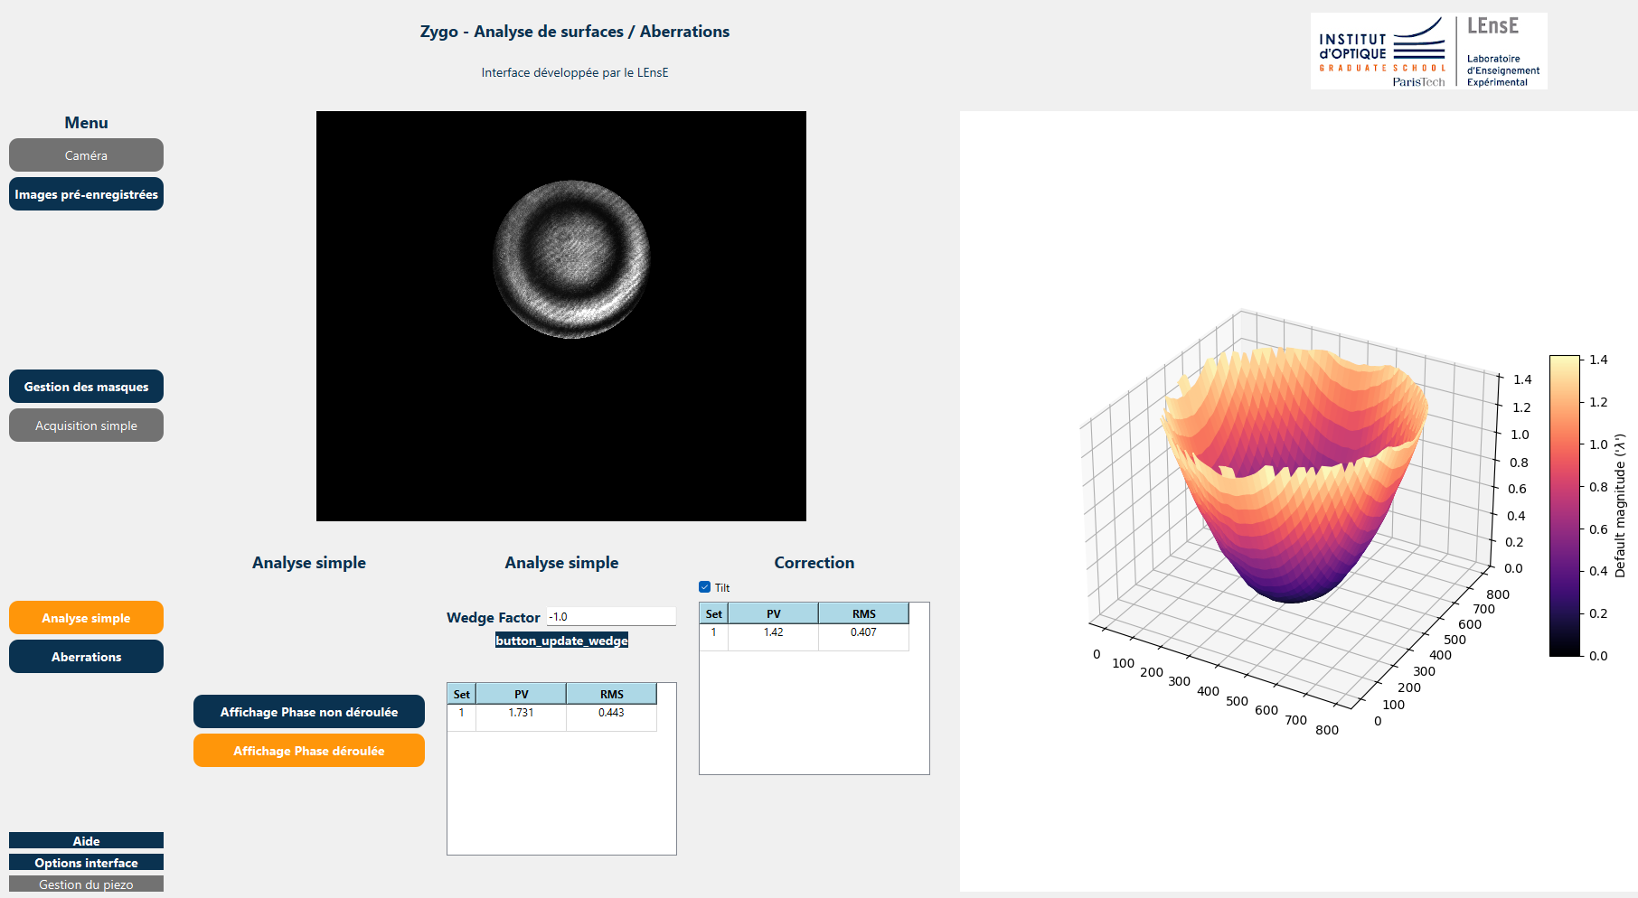
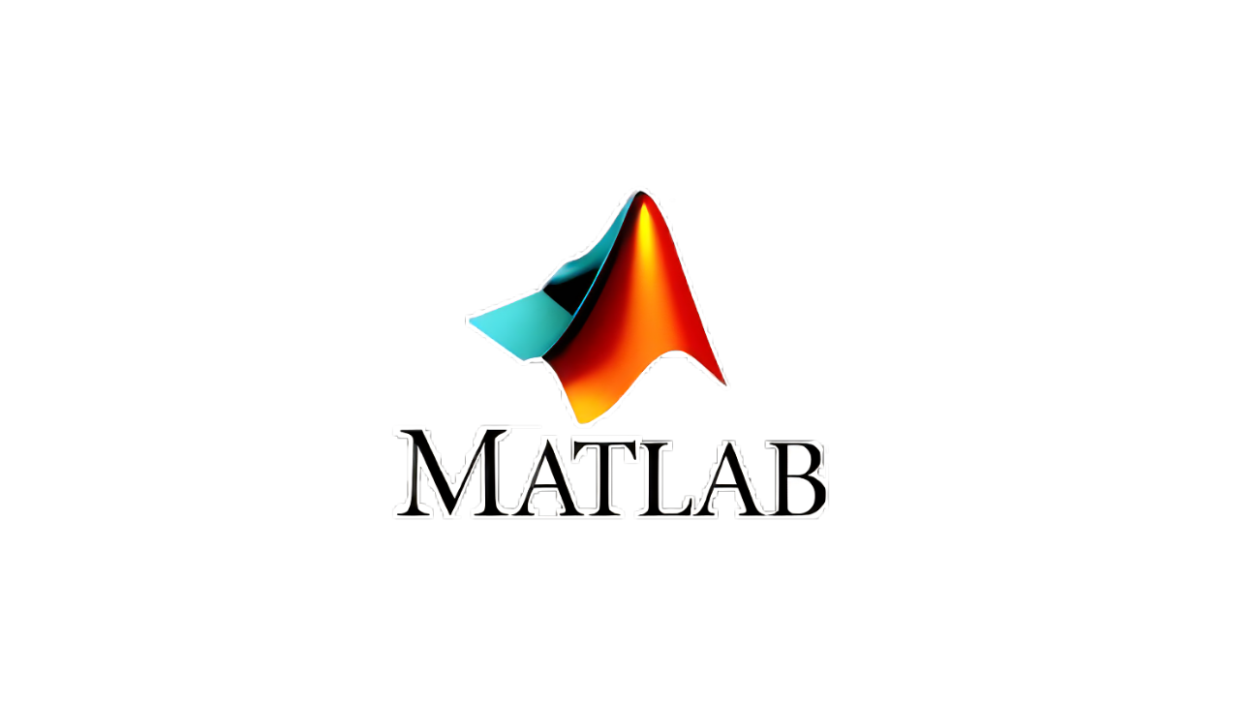



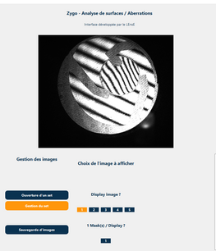
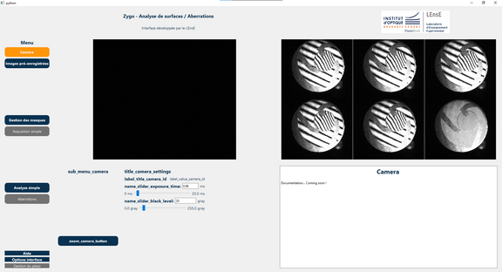
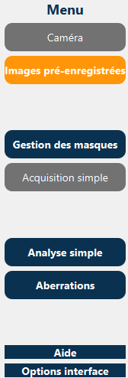
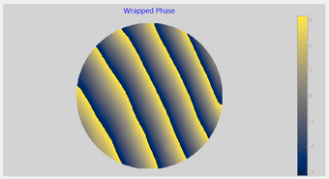
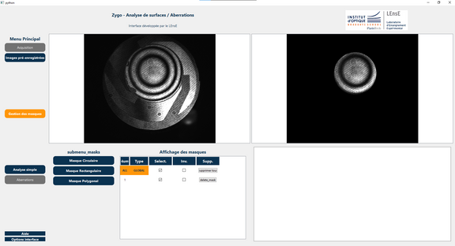
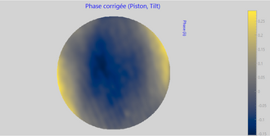
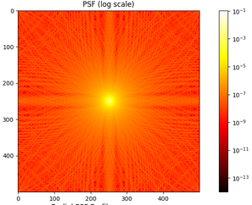
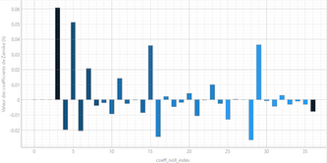

Modernisation de l’interface du TP Zygo
Abdallah Mrabti
Projet DEPhI 2025 / Encadré par Julien Villemejane
Interféromètre de Zygo
Etapes de traitement
Instrument pour mesurer des états de surfaces avec une précision nanométrique.
Acquisition des images
Principe
Comparer une onde réfléchie par l’échantillon à une onde de référence
→ création de franges d’interférence
Sélection des images / Gestion des masques
Traitement de la phase
Algorithme de Hariharan / Correction (tilt)
Interface de contrôle
- Contrôler la position de la cale piézoélectrique
Récupérer les images des franges
Traiter les images
Afficher les résultats
Analyse des aberrations
Calcul Coefficents Zernike
Affichage front corrigé
Calcul Coefficents Seidel
Contexte / Objectif
Calcul de la PSF
Interface MatLab obsolète
Calcul de la FTM
Gestion d’Active X abandonée par les nouvelles versions de Windows (gestion de la camera par Matlab)
Etapes parfois peu intuitives
Développement d'une interface Python/PyQt6 (modernisation, la rendre plus intuitive)
Une première version a été développée par Dorian MENDES en 2024 (stage)
Acquisition des images
Traitement de la phase
L’ algorithme de Hariharan sert à mesurer précisément des formes en analysant plusieurs images d’interférences avec un léger décalage entre elles (ici 5 images avec un décalage de phase de π/2 entre chaque image)
Ouverture d’un set d’image
Capture d’image depuis la camera
On applique ensuite un algorithme de déroulement de la phase pour reconstruire une phase continue.
Seconde vie du Zygo
Gestion des masques
Développement permettant le prolongement de l’utilisation d’un matériel déjà existent en garantissant une compatibilité matérielle pérenne
Calcul de la PSF
Affichage front corrigé
Analyse des aberrations
Calcul Coefficents Zernike
Nous ne compterons pas le (faible ?) nombre de requêtes à des IA génératives dans le bilan carbone…
Calcul Coefficents Seidel
www.institutoptique.fr

